Slide 1
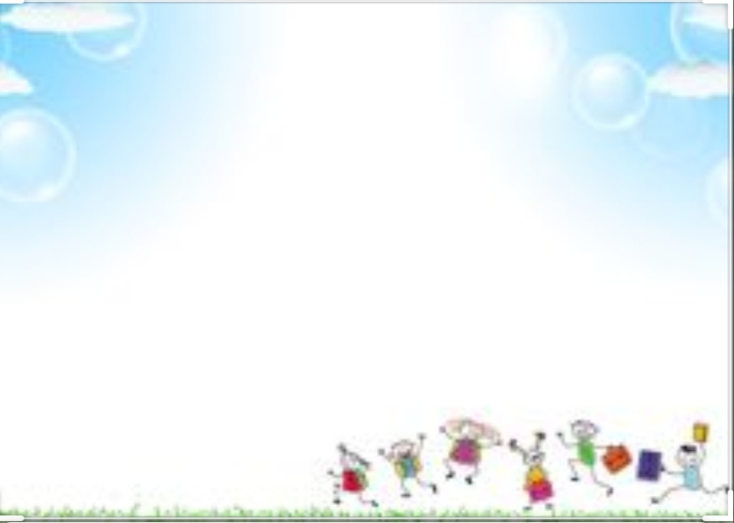
TRƯỜNG MẦM NON VƯỜN HỒNG QUẬN 8
NHÓM NAI BI (25 – 36 THÁNG)
NỘI DUNG HỌC NGÀY THỨ TƯ (22/4/2020)
Kể chuyện “Quả thị”

Slide 2
Quả thị
Có một quả thị áo xanh đang nằm im lìm trên cành cây thị. Có một bạn vịt lạch bạch đi ngang qua nhìn lên quả thị, vịt gọi:​
Quạc... quạc... quạc. Quả thị áo xanh. Quả thị áo xanh. Thị ơi! Dậy nhanh. Đi chơi thị nhé
Nhưng quả thị áo xanh vẫn ngủ im lìm trên cành cây thị. Rồi có một bạn mèo đi tới, mèo cào vào gốc cây và gọi:
Meo... meo... meo. Quả thị áo xanh. Quả thị áo xanh. Thị ơi! Dậy nhanh. Đi chơi thị nhé. Nhưng quả thị áo xanh vẫn ngủ im lìm trên cành cây thị.
Một bà cụ đi ngang qua nhìn thấy quả thị đã mặc chiếc áo màu vàng
bà bèn giơ bị, bà nói: Thị ơi! Thị hỡi! Thị rụng bị bà​! Thị thơm bà ngửi. Chứ bà không ăn.​
Thế là quả thị liền rơi vào bị bà.

Slide 3
- Các câu hỏi dành cho trẻ:
+ Câu chuyện có tên là gì?
+ Trong câu chuyện có nhận vật nào?
+ Nghe bà gọi quả thị rơi vào đâu?

